Slide 1
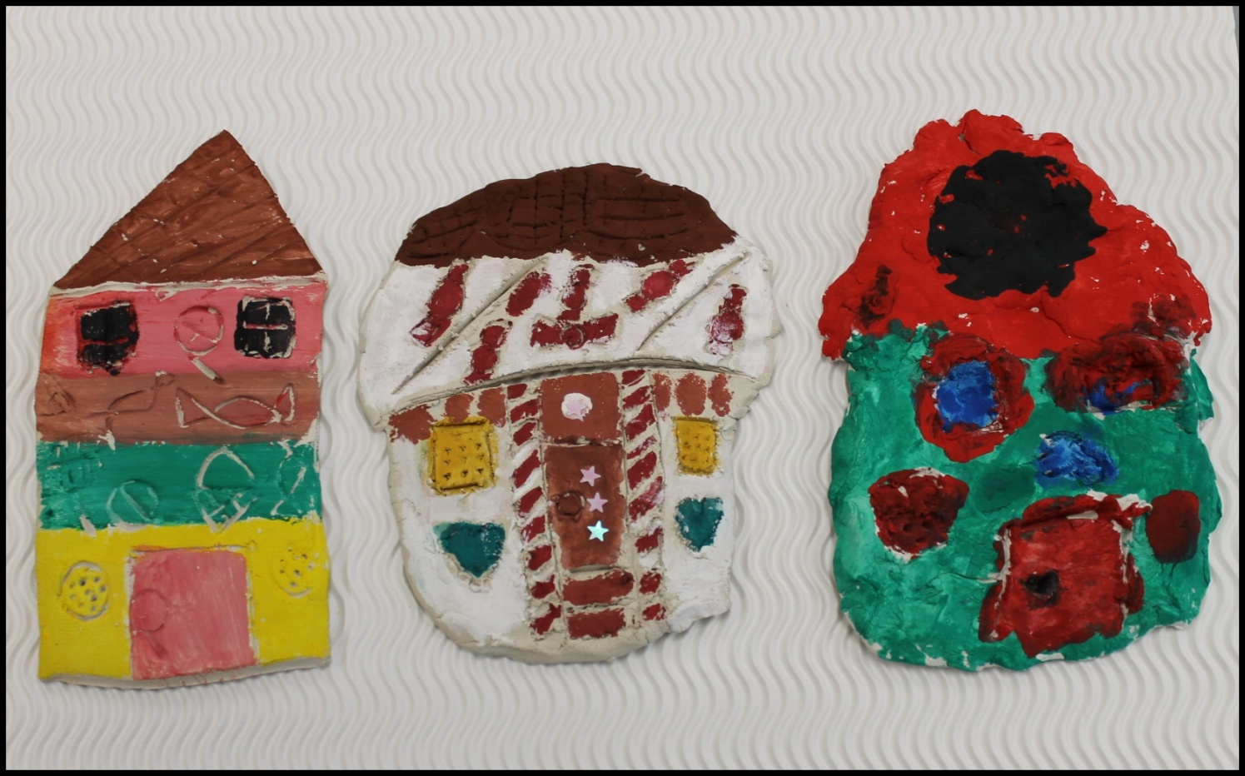
5. RAZREDI
Ritam oblika i tekstura

Slide 2
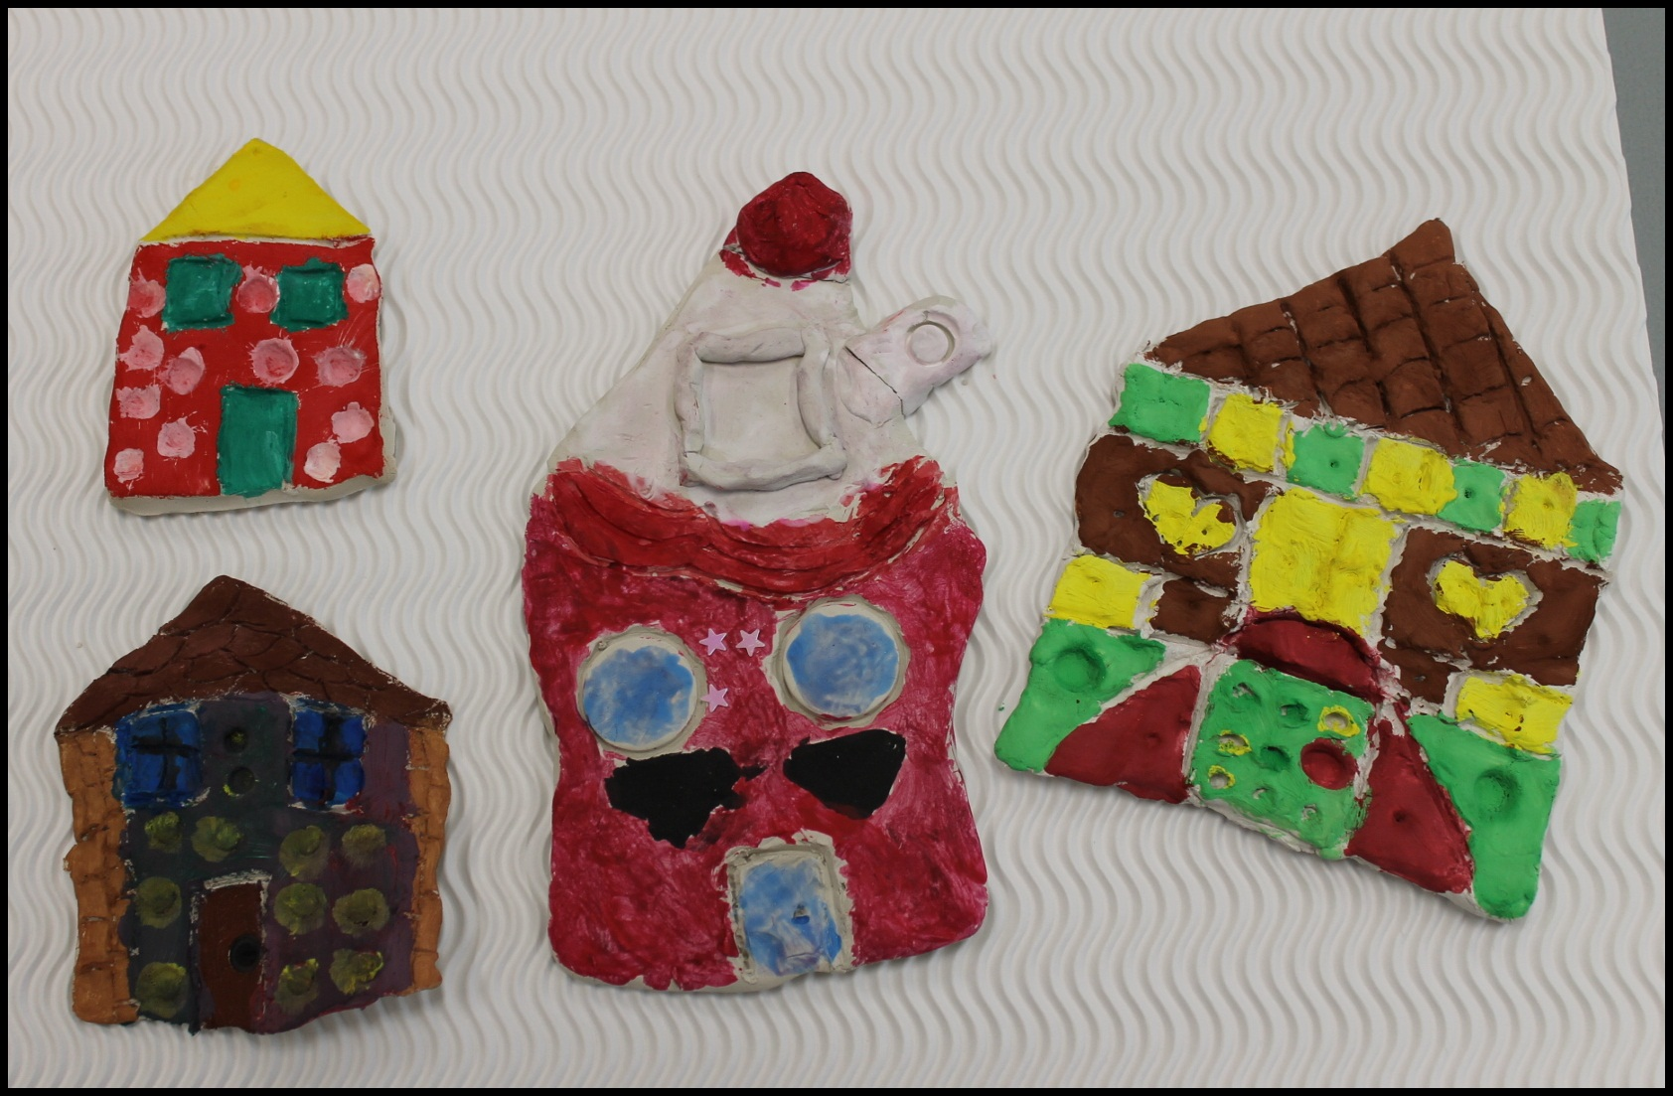
-RELJEF, JEDNOSTANI RITAM/ IZBOČENO- UDUBLJENO, TEKSTURA...

Slide 3
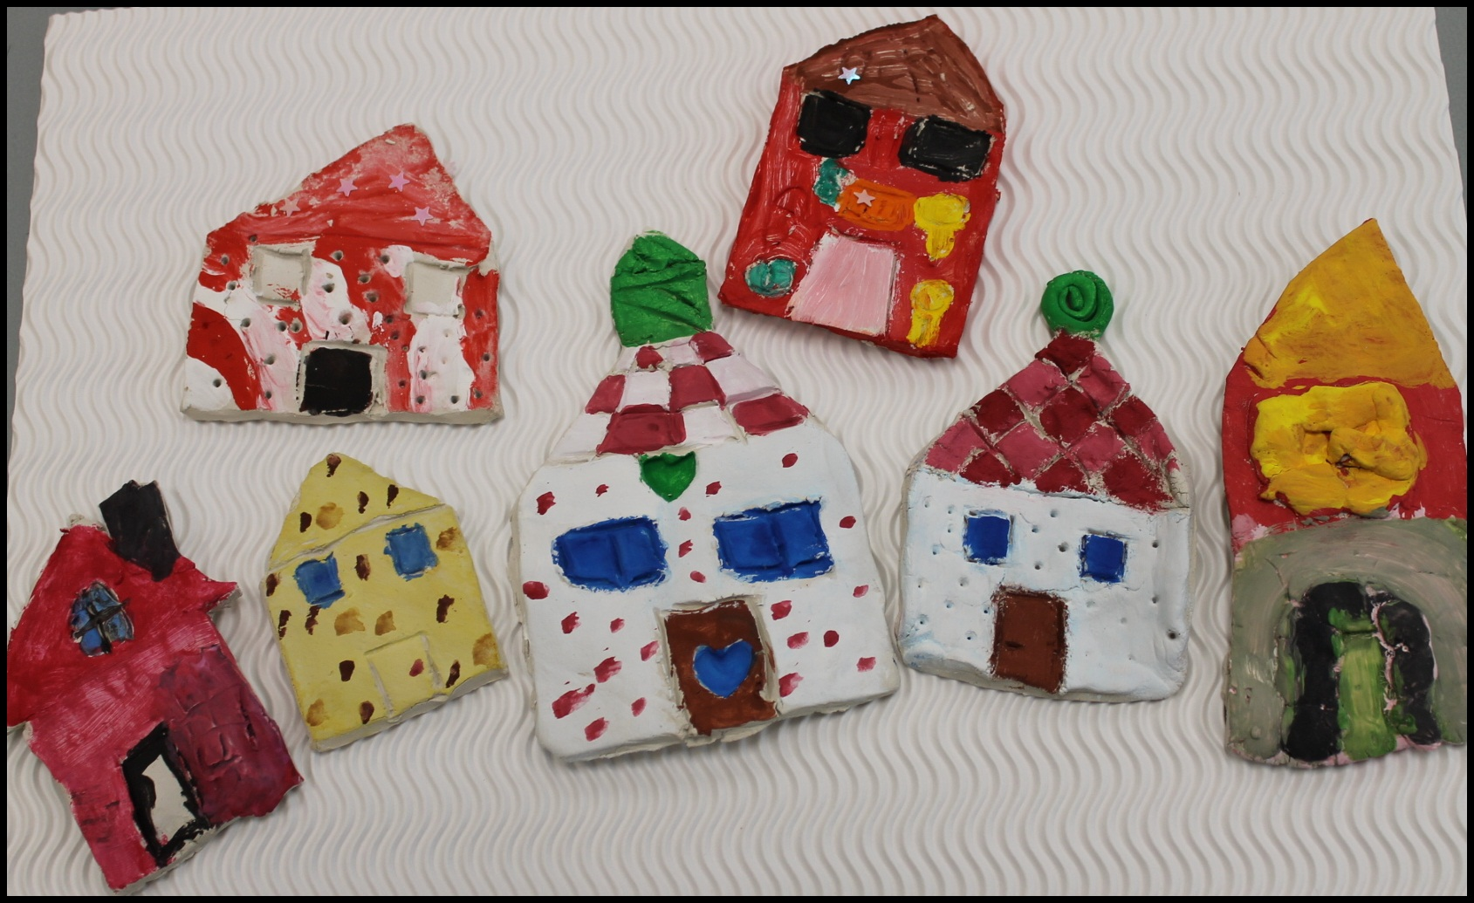

Slide 4
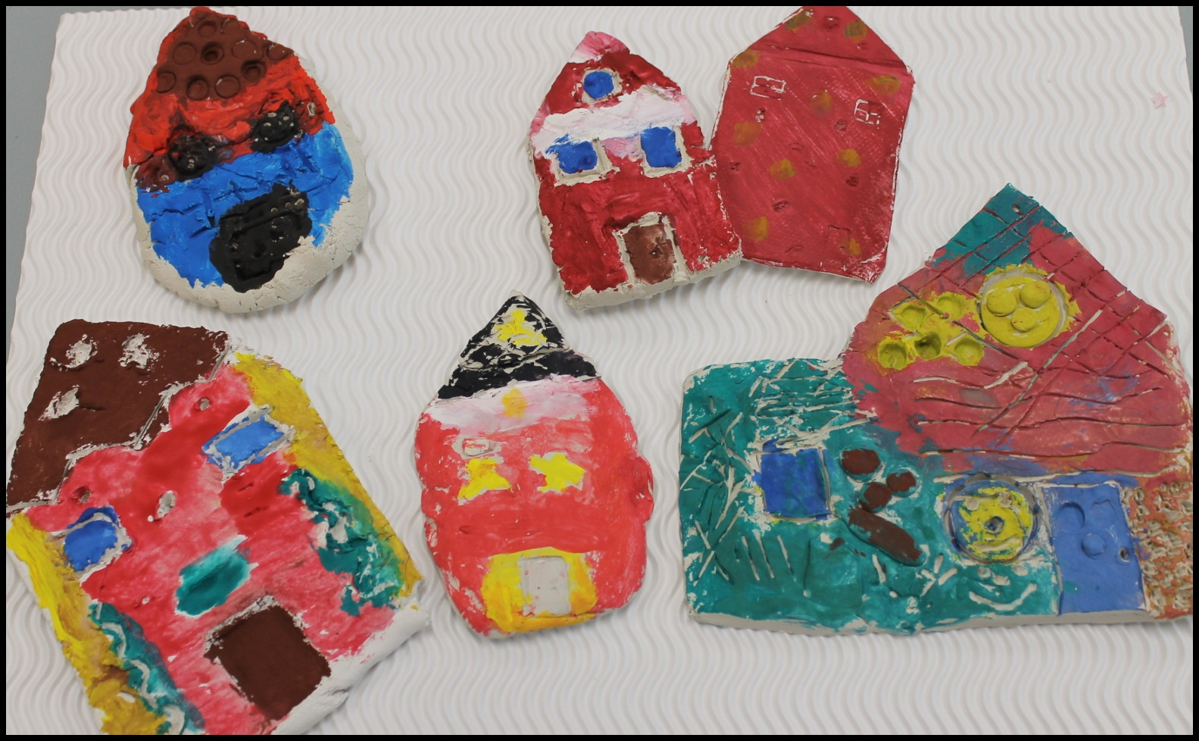
-fotografirala i uredila S. Gjurčević

